Slide 1
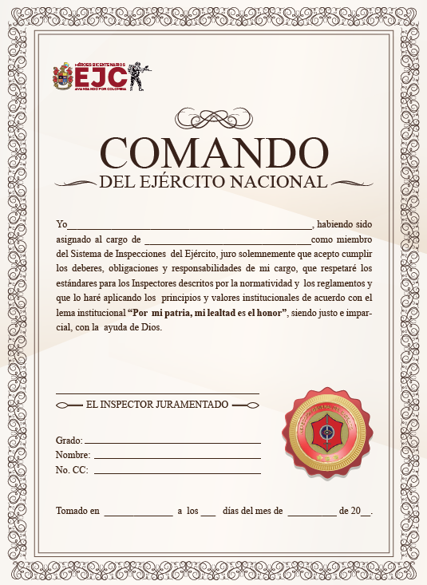
CR. EDISSON FERNANDO CAMARGO LÓPEZ
Inspector Delegado de Planeación Gestión y Evaluación
CORONEL
EDISSON FERNANDO CAMARGO LÓPEZ
6776080
Bogotá D.C.
27
MARZO
19

Slide 2
